Slide 1
Модифікаційна мінливість
Підготували:
Верма Сангіта,
Федорів Вікторія

Slide 2
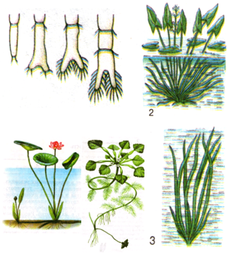
Властивості модифікацій:
Властивості модифікацій | Приклади
1. Ступінь вираження модифікації залежить від інтенсивності та тривалості дії на організм певного чинника | У дрібного рачка-артемії ступінь волохатості задньої частини черевця залежить від солоності води: вона тим більша, чим нижча концентрація солей у воді (мал. 60) У всіх рослин стрілолисту, занурених у воду, утворюються довгі й тонкі листки, а у тих, які ростуть на суходолі – вони стрілоподібні. У рослин стрілолисту, занурених у воду частково, формуються листки обох типів (мал. 59) Подібне явище характерне для водяного плаваючого горіха та лотоса горіхоносного: зверху показані надводні, а на нижній частині стебла – підводні листки. Вони мають різну форму: у лотоса в воді довгі тонкі листки ланцетовидної форми, а у водяного горіха-порізані, перисті

Slide 3
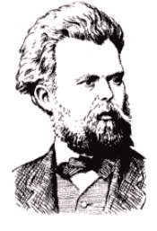
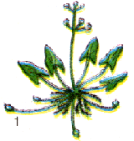
Властивості модифікацій | Приклади
2. Модифікації не успадковуються (довів нім. вчений А. Вейсман) | Август Вейсман (1834 – 1914) – німецький зоолог і теоретик еволюцій-ного вчення. Основні його роботи присвячені питанням спадковості та індивідуального розвитку. Він довів, що фактори зовнішнього середовища не впливають на властивості генів, які передаються наступним поколінням. Тому модифікації не успадковуються. Протягом багатьох поколінь він відрізав мишам хвости, але у безхвост-их батьків завжди народжувалися хвостаті нащадки
3. Модифікації можуть зникати протягом життя особин, якщо припиняється дія фактора, який їх спричинює | Загар, набутий людиною влітку, поступово зникає протягом осінньо-зимового періоду. Якщо рослину стрілолист (мал.59-1) пересадити з води на суходіл, то нові листки матимуть не видовжену, а стріло-подібну форму.

Slide 4
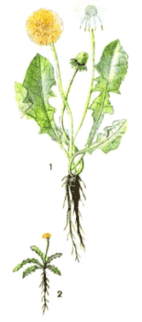
4. Модифікаційні зміни, що виникають на ранніх етапах онтогенезу можуть зберігатися впродовж усього життя особин | Викривлення кісток нижніх кінцівок унаслідок рахіту зберігаються протягом усього життя, але в батьків, які перехворіли в дитинстві на рахіт, діти можуть народитися нормальними, якщо під час свого розвитку вони отримували потрібну кількість вітаміну D. Інший приклад – це диференціація личинок медоносної бджоли на робочих і цариць (залежить від їжі: цариці живляться «молочком», а робочі – пергою).
5. Модифікації спрямовані на пристосування організмів до змін дії тих чи інших факторів довкілля | Зміна листків стрілолиста із стрілоподібної на стрічкоподібну при зануренні цієї рослини уводу захищає її від ушкодження течією. Зміна шерсті ссавців під час осіннього линяння на густішу забезпечує захист від дії низьких температур, а загар людини – від шкідливої дії сонячного випромінювання. Мал.61. Залежність розмірів кульбаби від умов зростання: 1 – рослина, що виросла на родючому ґрунті

Slide 5
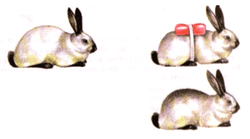
Статистичні закономірності модифікаційної мінливості
Якісні | Кількісні
Колір квіток, форма плодів, масть тварин, колір очей(в меншій мірі піддаються дії факторів середовища) | Молочність, яйценосність, маса, розміри (більше піддаються впливу факторів середовища)
В сім’ї, де батько і мати мають блакитний колір очей, народжуються тільки блакитноокі діти. При цьому не має значення в яких умовах живе сім’я. А ось у примули забарвлення квітів визначається алельною парою Rr. Гомозиготні рослини RR звичайно мають червоні квітки, але якщо в момент формування бутонів рослину перенести із звичайних кімнатних умов в теплу вологу оранжерею з температурою 30-35 градусів, то з’являться білі квіти. Повернення в умови кімнатні знов не змінює їх біле забарвлення, але з нових бутонів квіти будуть червоними. Прикладом, що показує вплив зовнішнього середовища може бути зміна кольору волосся горностаєвих кролів під впливом температури | Встановлено, що генотип здійснює важливий вплив на формування ознаки. Саме завдяки відмінностям в генотипі породи великої рогатої худоби різко відрізняються по середньому значенню, наприклад маси однієї тварини. Однак умови середовища, наприклад кількість і якість корму, відіграють не менш важливу роль в формуванні цієї ознаки. Відомо, що кількість і якість молока в значній мірі залежить від правильного годування корови. Але чи значить це, що надої залежать тільки від годування? Відомо, що деякі породи великої рогатої худоби(корів) дають в природних умовах на рік 800-1200кг молока. Покращення годування і догляду може різко підвищити їх продуктивність до 2500кг молока. Погіршення умов може призвести до того, що цінна порода корів, яка дає 4500-5000кг молока нарік, знизить продуктивність до 2500кг і навіть нижче. Однак підняти продуктивність корів до 4000-5000кг, тільки покращуючи умови, неможливо.

Slide 6
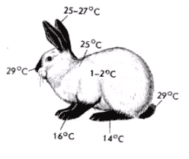
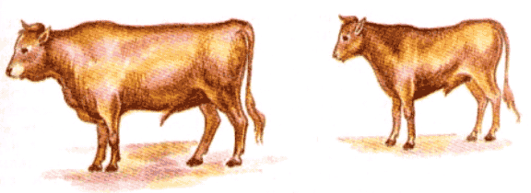
Статистичні закономірності модифікаційної мінливості:
Якщо в кролика поголити ділянку тіла, вкриту білою шерстю, і прикласти лід, то в умовах низької температури виросте чорна шерсть. Карта розподілу температурних порогів пігментації волосся горно-стаєвих кролів | На мал. два однорічні бички, що походять від одного батька, але вирощені в різних різко відмінних умовах.

Slide 7

Норма реакції буває:
Вузька | Широка | Стала
Масть взаємо- розташування внутрішніх органів | Молочність, маса тіла, ріст, колір волосся | Розташування очей, кількість пальців на кінцівках, групи крові, характер жилкування листків

Slide 8
Умовна класифікація модифікаційної мінливості
За характером змін в організмі
  Морфологічні зміни
  Фізіологічні та біохімічні адаптації — гомеостаз
За спектром норми реакції
  Вузькі
  Широкі
За значенням
  Пристосувальні модифікації
  Морфози
  Фенокопії
За тривалістю
  Спостерігаються лише у особин, які зазнали впливу певних чинників навколишнього середовища (однотермінові)
  Спостерігаються у нащадків цих особин (тривалі модифікації) протягом певної кількості поколінь

Slide 9

Дякуємо за увагу!

